Slide 1
Инвестиционная политика предприятия в современных условиях
Преподаватель
Романюк И.И.

Slide 2
Цель : изучить инвестиционную политику в предприятии
Задачи:
Дать понятие инвестиций
Изучить принципы инвестиционной политики предприятия
Рассмотреть основные проблемы и решения проблем

Slide 3
Подходы к определению термина «инвестиционная политика»
Автор | Определение
И.Т. Балабанов | Инвестиционная политика – составная часть финансовой стратегии предприятия, которая заключается в выборе и реализации наиболее рациональных путей расширения и обновления производственного потенциала
Б.А. Райзберг | Инвестиционная политика – это система хозяйственных решений, определяющих объем, структуру и направления инвестиций как внутри хозяйствующего объекта (предприятия, фирмы, компании и т.д.), региона, страны, так и за пределами с целью развития производства, предпринимательства, получения прибыли или других конечных результатов
И.А. Бланк | Инвестиционная политика представляет собой часть общей финансовой стратегии предприятия, заключающуюся в выборе и реализации наиболее эффективных форм реальных и финансовых его инвестиций с целью обеспечения высоких темпов его развития и расширения экономического потенциала хозяйственной деятельности
П.Л. Виленский | Инвестиции - долгосрочные вложения государственного или частного капитала в собственной стране или за рубежом с целью получения дохода в предприятие различных отраслей, предпринимательские проекты, социально-экономические программы, инновационные проекты. Дают отдачу через значительный срок после вложения.

Slide 4
Инвестиционная политика предприятия — это форма реализации инвестиционной стратегии предприятия, ориентированная на достижение долгосрочных целей инвестиционной деятельности в разрезе основных её направлений на отдельных этапах её осуществления, и определяющая выбор и способы реализации наиболее рациональных путей обновления и расширения производственного, научно-технического и финансового потенциала предприятия.

Slide 5
Виды инвестиционной политики предприятия [Лахметкина Н.И.; Шохин Е.И.] :
повышение эффективности производства;
модернизацию технологического оборудования и технологических процессов;
создание новых предприятий (производств);
внедрение принципиально нового оборудования и вход на новые рынки сбыта.

Slide 6
К принципам разработки инвестиционной политики Бланк И. А. относит:
Правовой принцип;
Принцип независимости и самостоятельности;
Принцип системного подхода;
Принцип эффективности.

Slide 7
К принципы разработки инвестиционной политики Балашов А.П. относит:
совместимости;
приемлемости;
гибкость организационной структуры системы управления инвестициями;
приспособляемость (адаптивность) структуры управления инвестиционной деятельностью к внешним и внутренним изменениям;
комплексность;
концентрацию источников финансирования инвестиционной деятельности на приоритетных направлениях развития и поддержание оптимальной структуры между ними;
партнерства между горизонтальными и вертикальными уровнями управления;
дополнительности;
соподчиненности;
правовой стабильности;
результативности инвестиционной политики;
эффективности.

Slide 8
Шохин Е. И. выделяет три основных этапа в формирование инвестиционной политики предприятия:
На первом этапе определяют необходимость развития предприятия и экономически выгодные направления этого развития.
На втором этапе осуществляется разработка инвестиционных проектов для реализации выбранных направлений развития предприятия;
На третьем этапе происходит окончательный выбор экономически выгодного инвестиционного проекта, планируемого к реализации.

Slide 9
Основные этапы в формировании инвестиционной политики предприятия [Бланк И. А.] :
Анализ инвестиционной деятельности предприятия в предшествующем периоде
Исследование и учет условий внешней инвестиционной среды и конъюнктуры инвестиционного рынка
Учет стратегических целей развития предприятия, обеспечиваемых его предстоящей инвестиционной деятельностью
Обоснование типа инвестиционной политики предприятия по целям вложения капитала с учетом рисковых предпочтений
Формирование инвестиционной политики предприятия по основным направлениям инвестирования
Формирование инвестиционной политики предприятия в отраслевом разрезе
Формирование инвестиционной политики предприятия в региональном разрезе
Взаимоувязка основных направлений инвестиционной политики предприятия

Slide 10
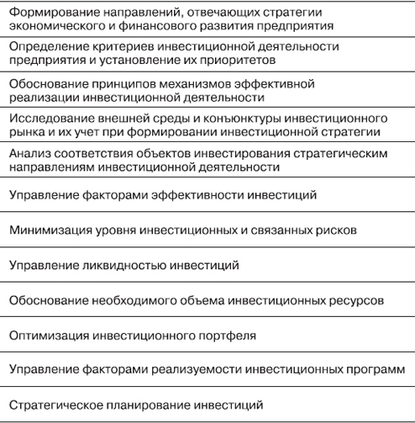
Основные этапы в формировании инвестиционной политики предприятия [Афоничкин А. И] :

Slide 11
Основные проблемы [8]:
Неопределенность процедур и процессов принятия решений при чрезмерной замкнутости структурных подразделений на первых руководителей и, как следствие, перегрузка последних;
Низкий уровень инвестиций в производство;
Недостаточный объём финансирования государством инвестиционных процессов;
Высокие процентные ставки по кредитам;
Недостаточный объём кредитов банковской сферы;
Нежелание многих инвесторов вкладывать капитал в предприятия по причине высоких рисков, а также из-за невозможности оценить сам уровень риска;
Недостаток квалифицированных кадров;
Низкий уровень менеджмента.

Slide 12
Пути решения [9]:
концентрация имеющихся ресурсов предприятия для выполнения поставленных инвестиционных задач (финансовых, материально-сырьевых и др.) и рациональное использование привлекаемых ресурсов в качестве инвестиций;
анализ и совершенствование взаимосвязей и взаимоотношений с внешней средой (прежде всего, с региональными органами управления субъектов РФ);
внутренняя согласованность и четкая координация всех структурных подразделений предприятия, задействованных в инвестиционном процессе;
организационное предвидение, обоснованность прогнозов (основной упор при этом должен делаться на прогноз грядущей ситуации в условиях неопределенности и непредсказуемости развития предприятия и его окружения, выработку адекватной стратегии, обеспечивающей его выживаемость и эффективное развитие в будущем) и своевременная реализация инвестиционных предложений.

Slide 13

ОАО «Газпром нефть» — крупнейшая российская нефтяная компания.
Деятельность компании:
добыча нефти;
нефтепереработка;
реализация нефтепродуктов.
Выручка организации на конец года составила 824,4 млрд. руб., а чистая прибыль 76,6 млрд. руб.
В структуру «Газпром нефти» входят более 70 нефтедобывающих, нефтеперерабатывающих и сбытовых предприятий в России, странах ближнего и дальнего зарубежья.
Продукция «Газпром нефти» экспортируется в более чем 50 стран мира и реализуется на всей территории РФ и за рубежом через разветвленную сеть собственных сбытовых предприятий. В настоящее время сеть АЗС компании насчитывает почти 1750 станций в России, странах СНГ и Европы.

Slide 14
Бухгалтерский баланс на 31.12.2013 г. ОАО «Газпром нефть», тыс. руб.
Наименование показателя | На 31 декабря 2013 г. | На 31 декабря 2012 г.
АКТИВ I. Внеоборотные активы
Нематериальные активы | 172 256 | 172 777
Результаты исследований и разработок | 55 292 | 33 250
Основные средства | 15 876 074 | 16 065 594
Финансовые вложения | 179 778 063 | 139 383 995
Отложенные налоговые активы | 1 504 924 | 1 387 738
Прочие внеоборотные активы | 5 194 371 | 4 602 870
ИТОГО по разделу I | 202 580 980 | 161 646 224
II. Оборотные активы
Запасы | 24 459 819 | 13 240 773
НДС по приобретенным ценностям | 9 136 629 | 6 576 815
Дебиторская задолженность | 476 547 260 | 382 137 243
Финансовые вложения (за исключением денежных эквивалентов) | 15 090 736 | 281 424
Денежные средства и их эквиваленты | 11 762 458 | 6 325 832
ИТОГО по разделу II | 536 996 902 | 408 562 087
БАЛАНС | 739 577 882 | 570 208 311

Slide 15
Наименование показателя | На 31 декабря 2013 г. | На 31 декабря 2012 г.
ПАССИВ III. Капитал и резервы
Уставный капитал | 7 586 | 7 586
Добавочный капитал | 7 807 598 | 7 807 598
Резервный капитал | 379 | 379
Нераспределенная прибыль (непокрытый убыток) | 280 378 971 | 224 801 425
ИТОГО по разделу III | 288 194 534 | 232 616 988
IV. Долгосрочные обязательства
Заемные средства | 177 261 998 | 218 352 828
Отложенные налоговые обязательства | 1 129 311 | 584 730
Оценочные обязательства | 1 884 806 | 1 428 687
ИТОГО по разделу IV | 180 276 115 | 220 366 245
V. Краткосрочные обязательства
Заемные средства | 146 697 284 | 29 245 335
Кредиторская задолженность | 122 571 366 | 80 121 471
Доходы будущих периодов | 145 401 | 364
Оценочные обстоятельства | 1 693 182 | 7 857 908
ИТОГО по разделу V | 271 107 233 | 117 225 078
БАЛАНС | 739 577 882 | 570 208 311

Slide 16
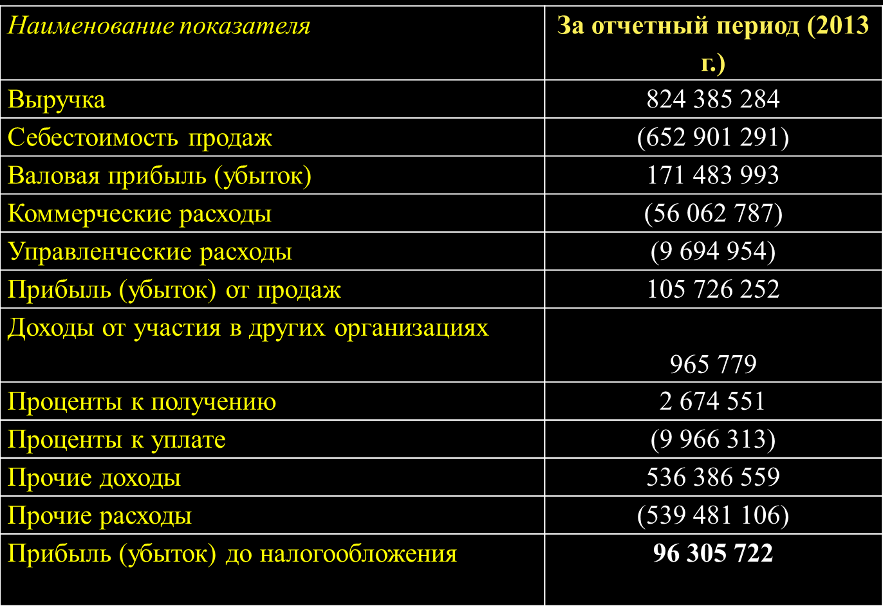
Отчёт о прибылях и убытках ОАО «Газпром нефть», тыс. руб.

Slide 17
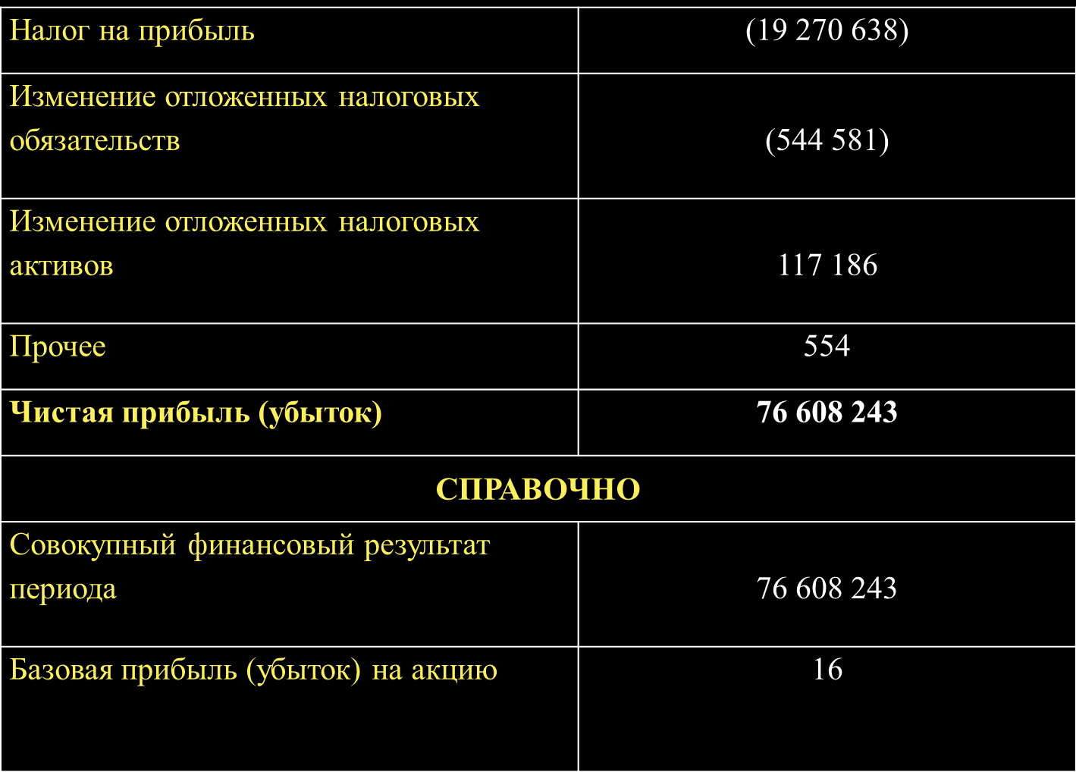

Slide 18
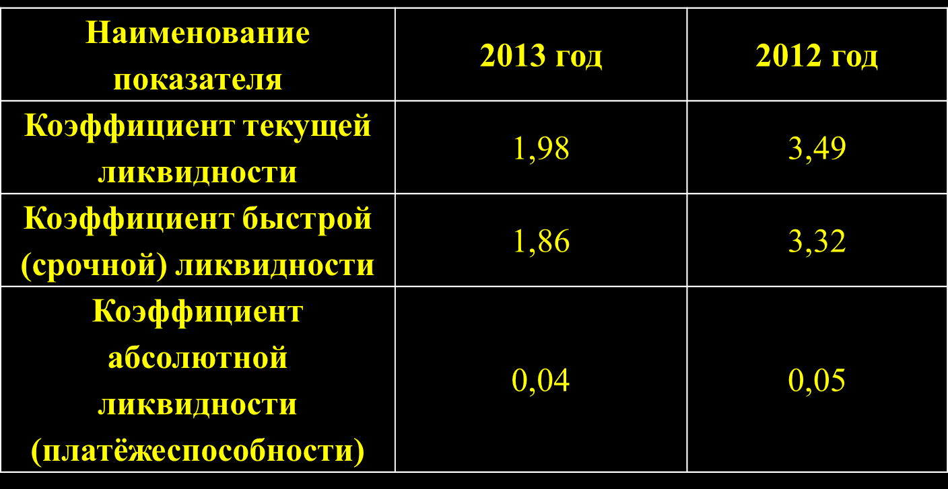
Анализ показателей ликвидности

Slide 19
Анализ финансовой устойчивости
Наименование показателя | 2013 год | 2012 год
Коэффициент финансовой независимости (автономии) | 0,4 | 0,41
Коэффициент финансового левериджа | 0,63 | 0,95
Коэффициент манёвренности собственного капитала | 1,16 | 1,06
Коэффициент обеспеченности процентов к уплате | 9,7 | 6,7

Slide 20
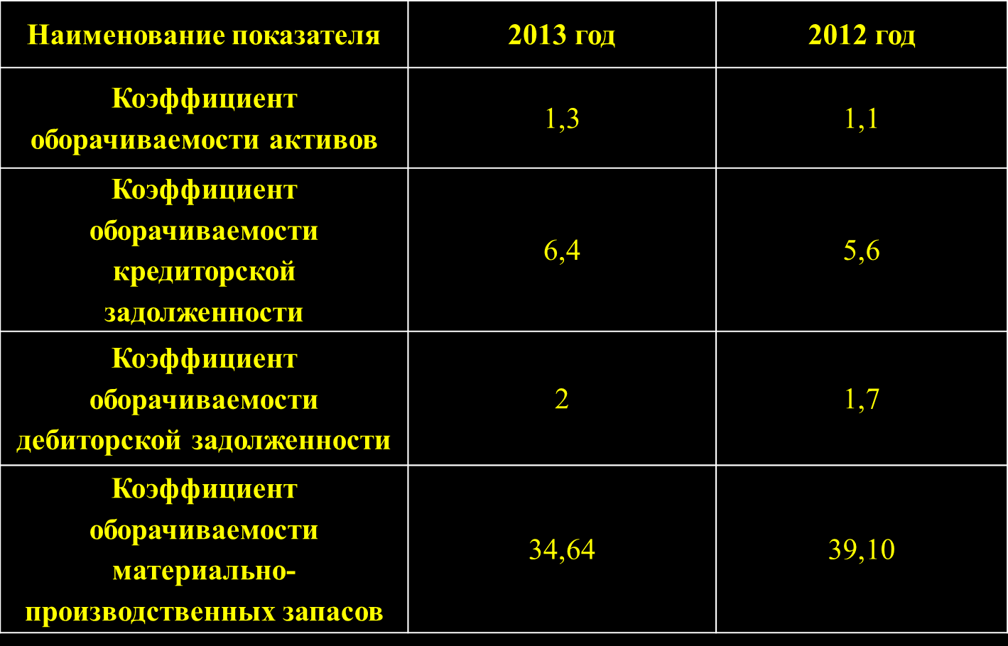
Анализ показателей деловой активности

Slide 21
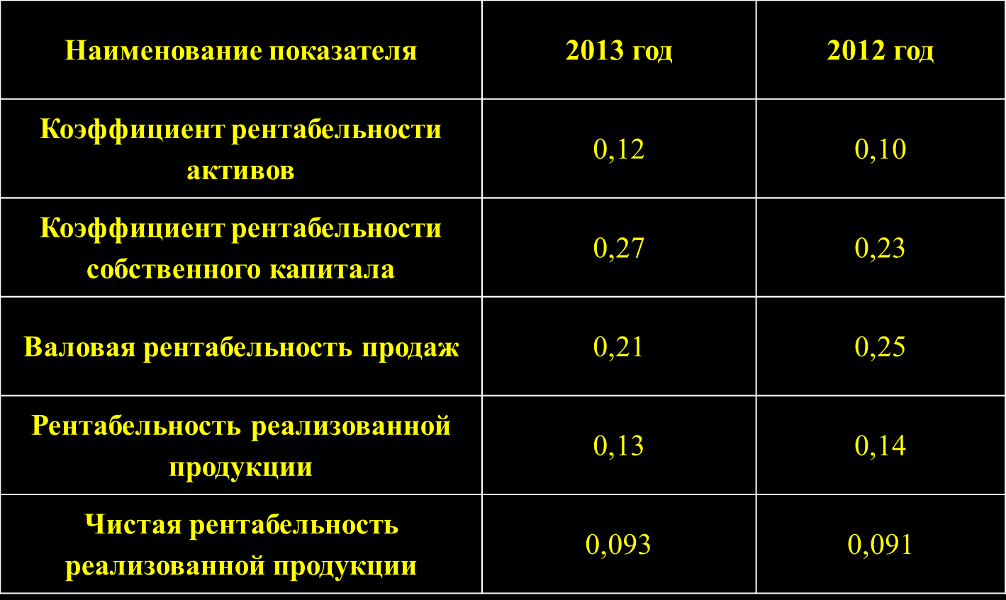
Анализ показателей прибыльности

